Slide 1
PILOTER VOTRE INFRASTRUCTURE VIRTUALISEE AVEC PYTHON
( UN RETOUR D’EXPÉRIENCE EN ENVIRONNEMENT VMWARE ET IRONPYTHON)
Jean-marc Pouchoulon PYCON FR 2009 PARIS

Slide 2
Avant la « virtualisation »

Slide 3



Avec la virtualisation
Notes:
<numéro>

Slide 4
Ou plutôt c’est

Slide 5
En fait….

Slide 6
Il faut donc
Inventorier
Analyser les performances.
Analyser les événements

Slide 7
Autrement dit
Où est ma machine virtuelle ? Sur quelle machine physique ?
Avec quelle configuration ?
Comment modifier la conf de bataillons de machines virtuelles ?
Comment provisionner des dizaines de machines ?
…..

Slide 8
Accéder aux machines
pegasus
Base de données
hosts
Soap wbem…
Cim-sdk
Virtual Center
Web services
Mob
navigateur
soap
Vi-sdk (Java + langages .net (C# vb ironpython …))
Perl-toolkit
Vi-toolkit (Powershell ou .net)

Slide 9
Trois types d’objets essentiels
Un Managed Objet (MO) accessible via sa « Managed Object Reference » ( MoRef)
Data Object (DO)
Managed Entities (ME)
Notes:
- Un Managed Objet (MO) n’est accessible que par référence depuis le client via une « Managed Object Reference » ( MoRef).
- Un Data Object est accessible par valeur et instanciable depuis le client . Il est sérialisable et ne dispose pas d’« opérations » (méthodes).
Il décrit l’état , la configuration de MO.
- Certains MO ( les Managed Entities ) sont positionnés dans une arborescence dont le point le + élevé est le MO Service Instance
<numéro>

Slide 10
Arborescence des Managed Entities
Service Instance
Root Folder
Root Folder
Datacenter
datacenter
Folder
Virtual machines
Folder
Folder
Ressource
Virtual machines
Ressource dont hosts
HostSystem
Notes:
<numéro>

Slide 11
On pourrait supposer que …
class EsxServer
  Méthode ArrêterEsx
  Méthode MettreEnMaintenance
  …..
class VirtualMachine
  Méthode DémarrerMachineVirtuelle
  Méthode SuspendreMachineVirtuelle
Notes:
Dans une Modèle objet classique on a un objet EsxServer et un objet VirtualMachine sur lequel on peut invoquer des méthodes
<numéro>

Slide 12
Mais pas qu’il y aurait un..
Point Central
Class VimService
  Méthode ArrêterEsx
(ManagedObjectReference EsxServer)
  Méthode MettreEnMaintenance
(ManagedObjectReference EsxServer )
  Méthode SuspendreMachineVirtuelle (ManagedObjectReference VirtualMachine )
  ….
Notes:
<numéro>

Slide 13
Des API pour piloter l’infrastructure
Vi-sdk
→ Plus orienté développeurs JAVA ou .NET
Vi-toolkit (PowerCli) : Basé sur PowerShell.
Cim-Sdk: Acces via standard WBEM CIM-XML protocol .
→ Plus orientés Administrateurs Systèmes
Notes:
<numéro>

Slide 14
Et Python dans tout ça ?
Pas d ’API Python supporté
+
Néanmoins on a soit des objets JAVA , soit des objets .NET )
=
Si on utilisait IronPython ou Jython ?

Slide 15
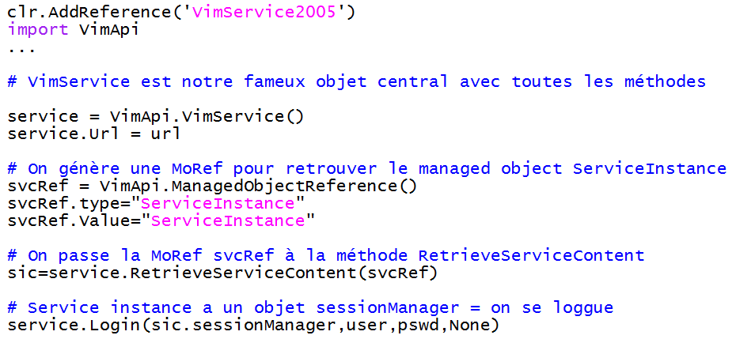
Reboot de Vm avec Vi infrastructure SDK
1
2
3
4

Slide 16
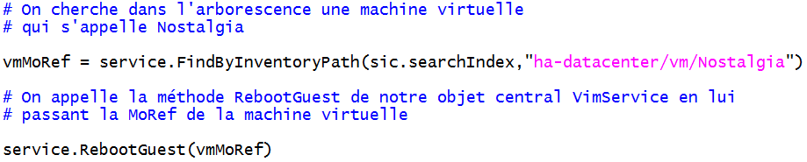
Un exemple de reboot de Vm avec Vim api 2/2
5
6
Notes:
<numéro>

Slide 17
D’autres API de plus haut niveau
Vmware a créé une API de plus haut niveau
vi-toolkit (ou power-cli) que le sdk sur laquelle se
base des commandlets powershell.
De même dans le monde Java , on a l’API Vi-Java
Ces API allègent grandement le travail et sont
utilisables respectivement avec IronPython et Jython.

Slide 18
Principes de fonctionnements
Sur le client on charge des copies des MO présents sur le serveur.
Pour avoir des données « fraîches » ou changer les objets « server-side », il faut donc faire un « update-view/modif » des objets.

Slide 19
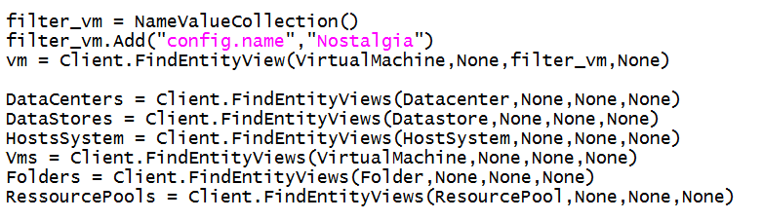
Méthodes de base pour Vi-Toolkit
FindEntityView(s) qui permet de charger des Managed Entities.
GetView(s) qui permet de charger un Managed Object.
Notes:
<numéro>

Slide 20
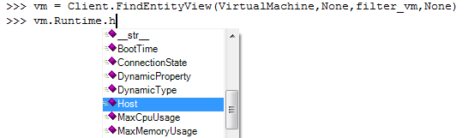
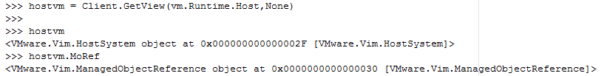
Vi-Toolkit Get-View
Une propriété de vm est une Moref vers un Host.
On utilise GetView pour récupérer cet objet hostvm

Slide 21
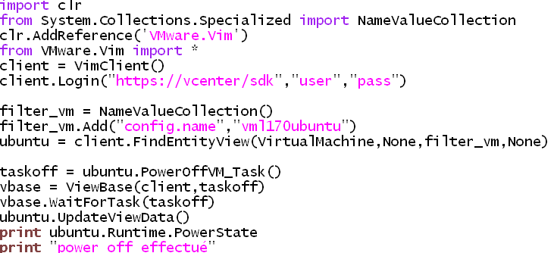
Arrêter une machine avec Vi-ToolKit
Ajout de l’assembly
Recherche d’une Vm par son nom
Création tâche d’arrêt
Rafraîchissement de l’état de la Vm et affichage
Notes:
<numéro>

Slide 22
Mise en application avec le tableur Resolver One
Resolver One est un tableur développé en IronPython.
Il est scriptable en Python et il capable de gèrer des objets .net.
Comme une Vm ou Un host est un objet .net on peut afficher des informations sur notre infrastructure et créer des fonctions pour piloter les Vm.

Slide 23
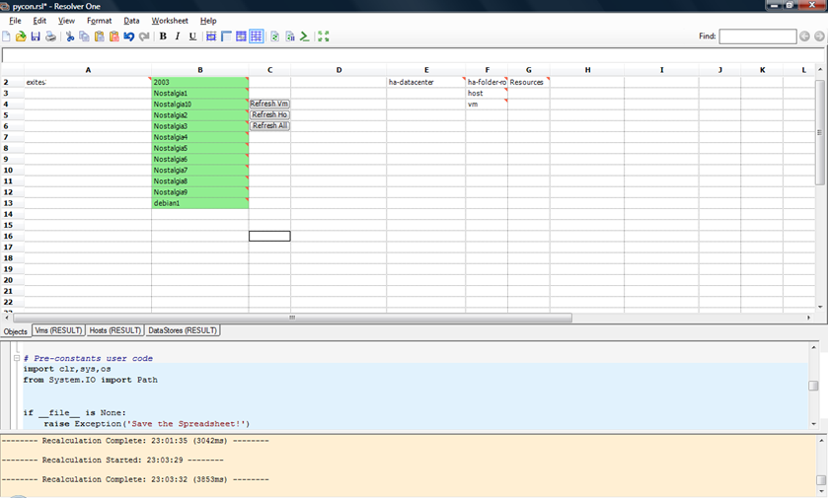
Inventorier avec Resolver One
Notes:
<numéro>

Slide 24
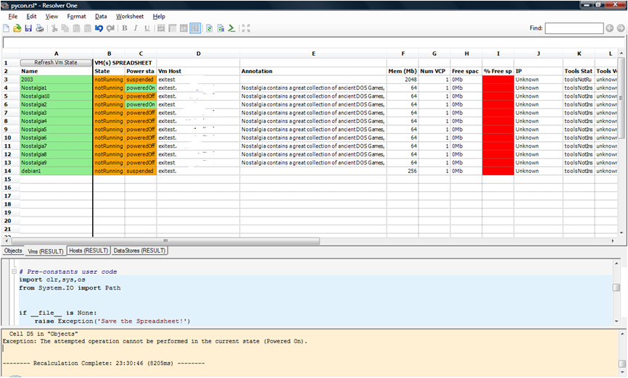
La liste des Vm
Notes:
<numéro>

Slide 25
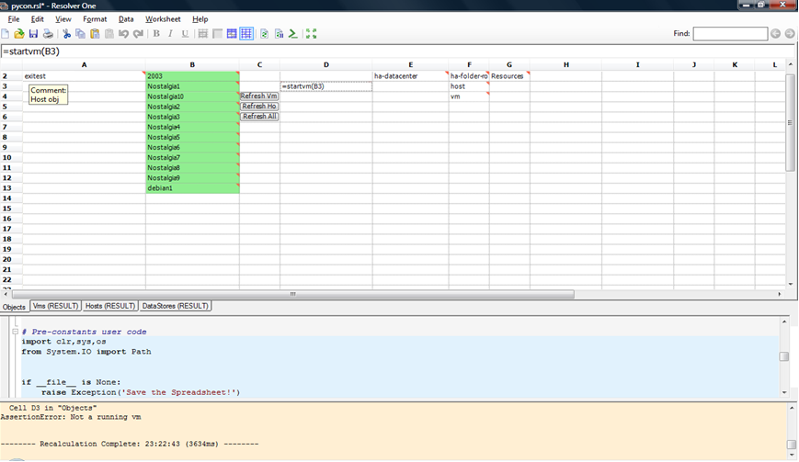
Démarrer une vm
Notes:
<numéro>

Slide 26
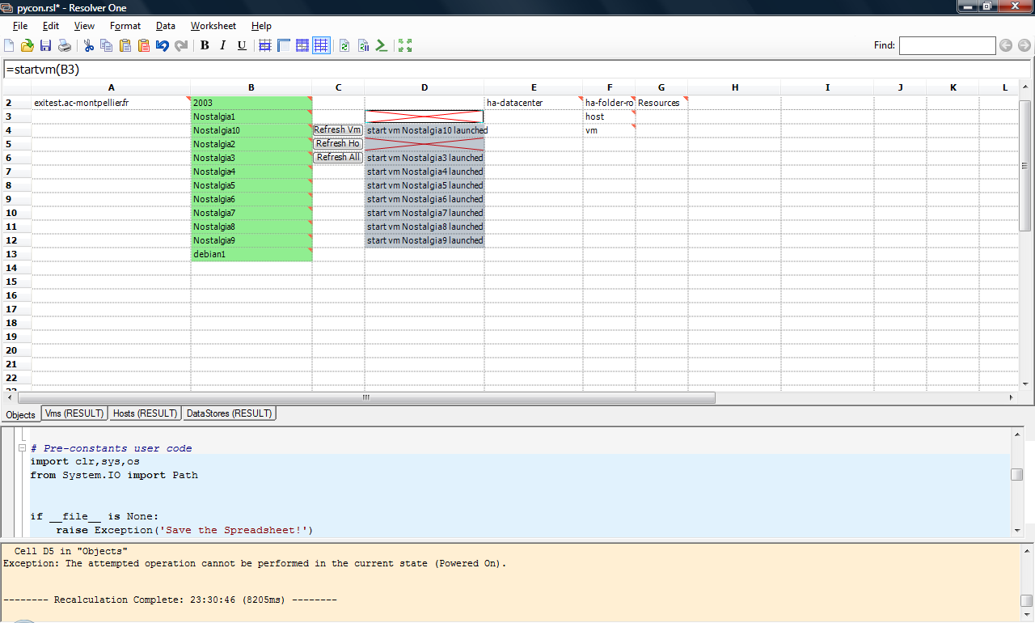
Recopie de cellule pour arrêter démarrer des Vm.

Slide 27
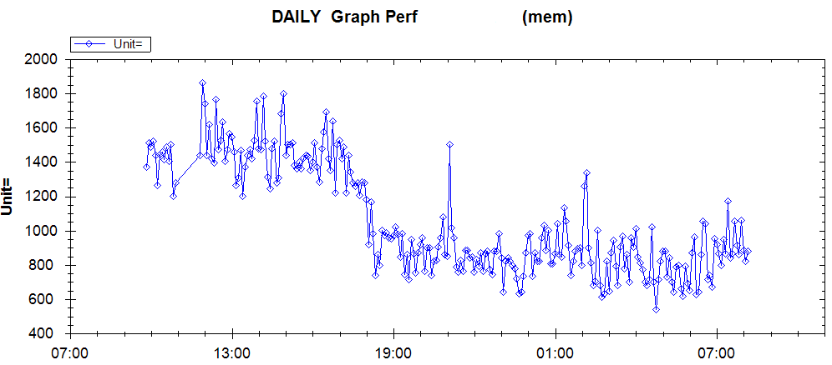
Grapher des perfs

Slide 28
CIM SMASH API
Le service PEGASUS sur l’ESX server fournit les informations. (wbem server)
Les infos sont stockées dans des Mof équivalent des Mib SNMP et « Human Readable » La structure d’une MOF est OO.
L’Api peut être explorée à l’aide de Python WBEM. ( ou Ruby WBEM) depuis Linux ou Windows donc…
Notes:
Smash = Systems Management Architecture for Server Hardware
Cim/smash vmware http://www.vmware.com/support/developer/cim-sdk/smash/u2/ga/profiledoc/
Pywbem http://pywbem.sourceforge.net/
Le service PEGASUS (wbem server) permet de se connecter à la CIM (common infrastructure Modele ) via des web services, le protocole de découverte SLP. (Service Location Protocol ) ou WS-MAN (web service management )
Une url sur Pegasus qui logge un message d’erreur non bloquant pour l’accès pywbem
http://www.yellow-bricks.com/2008/04/28/pegasus-error-after-installing-esx-35-update-1/
<numéro>

Slide 29
CONCLUSIONS
Avec Python beaucoup moins de code, utilisations des décorateurs , list comprehension…
Adaptation aisée en IronPython ou Jython des codes C# ou Java ou Powershell
L’interprêteur montre tout son intérêt pour explorer les propriétés des objets.

